Slide 1
Magickisa/Rug-pull-check
At github.com

Slide 2




Цель работы:
Прогнозирование будущей активности криптовалюты по коду её контракта.
Создание ML-сервиса для доступа к системе прогнозирования.

Slide 3
Для прогнозирования необходимо:
собрать данные, для этого воспользуемся некоторыми популярными сайтами в области криптовалют, которые предоставляют API для наших запросов. Сайты и API указаны ниже.
провести разведочный анализ данных, обработать их и подготовить к обучению.
выбрать метрики качества, обучить модели и найти лучшую из них с точки зрения метрик качества.

Slide 4
I. Сбор данных
Написаны скрипты для сбора данных по API с сайтов
DxSale.app – платформа для запуска криптовалют
Cryptorank.io – сайт-рейтинг криптовалют
Bscscan, Etherscan, (e.t.c.)scan – платформы для получения данных о той или иной сети и криптовалютах запущенных в ней

Slide 5
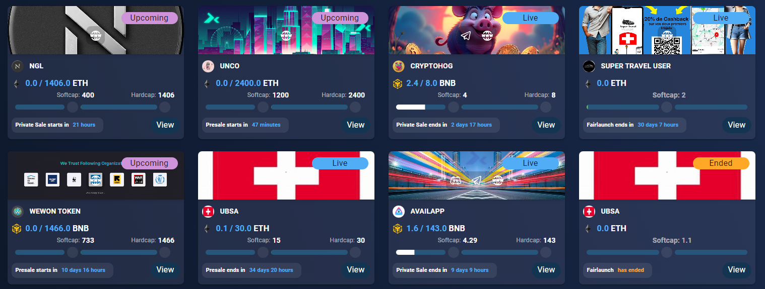
DxSale.app

Slide 6
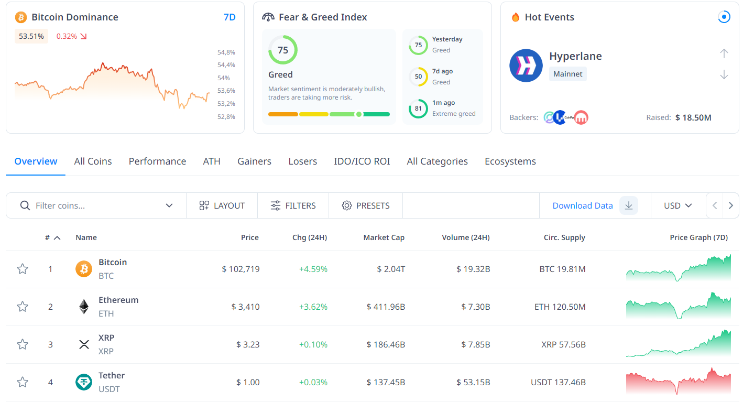
Cryptorank.io

Slide 7
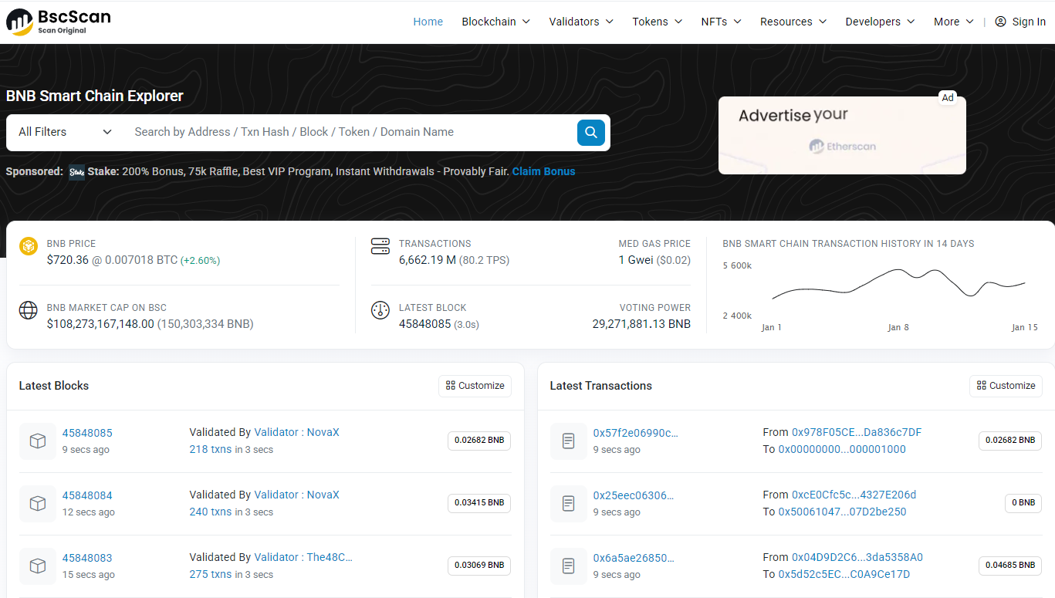
Bscscan.com

Slide 8
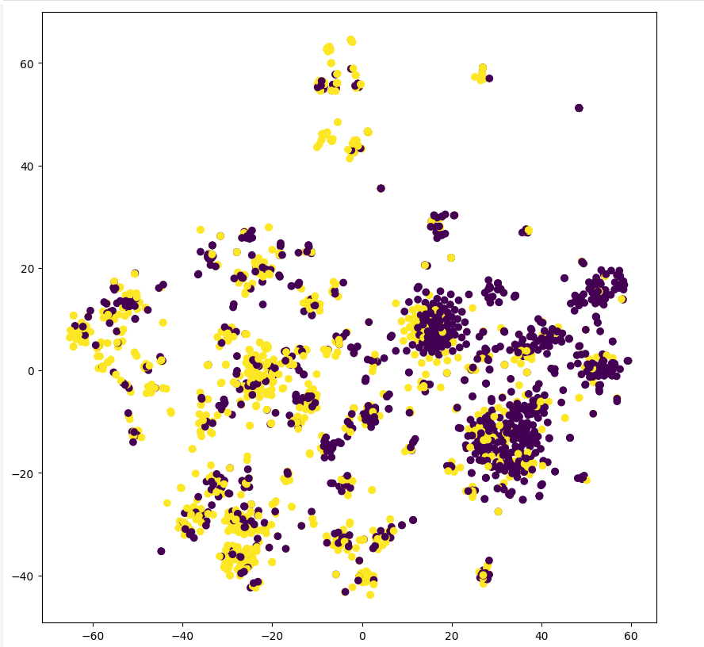
II. EDA
Рис.1
Визуализация
векторизованных кодов
криптовалют в
двумерном пр-ве

Slide 9
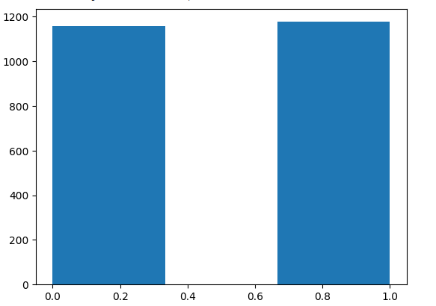
Рис. 2
Распределение классов.

Slide 10
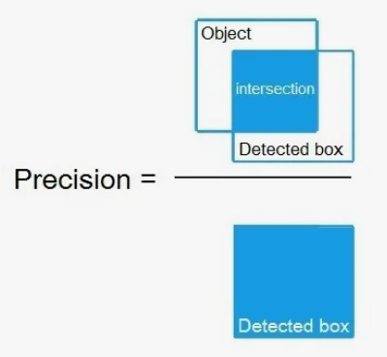
III. Обучение
Выбор метрики качества – нам важна точность прогноза, мы не хотим ошибаться, поэтому выбираем precision.
Рис. 3
Вычисление precision

Slide 11
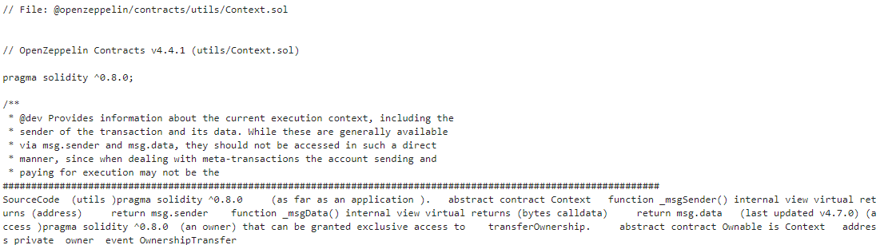
Очистка данных – обработка данных и очищение кода от комментариев, знаков препинания, \r\n, показала улучшение точности алгоритмов на 5-7%.
Неочищенный код
Очищенный код

Slide 12
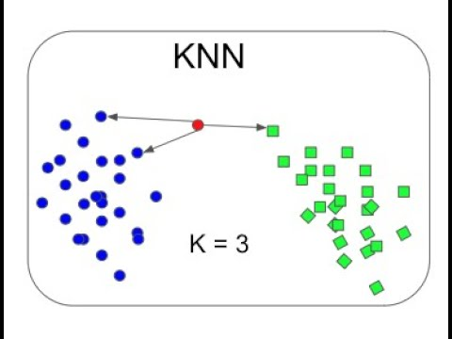
Метод ближайших соседей
Из-за легкой интерпретации результатов – близости векторизованного кода в пространстве, метод ближайших соседей выбран в качестве базового метода
У него есть недостаток – необходимость хранить всю обучающую выборку и высокий вес модели из-за этого.
Рис. 4
Иллюстрация к КНН

Slide 13
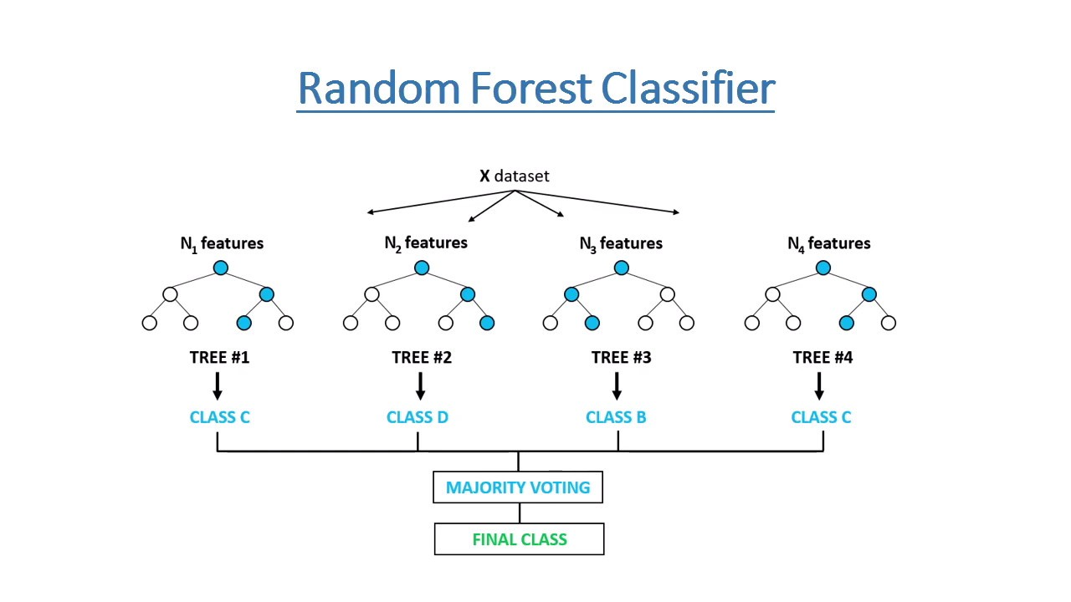
RandomForest
Случайный лес решает проблему с весом модели, так как нужно хранить лишь деревья и их веса.
Точность леса так же чуть выше
Однако лес тяжелей поддаётся интерпретации.
Рис. 5
Случайный лес

Slide 14
Для создания сервиса необходимо:
Сохранить обученную модель.
Выбрать один из способов для создания сервиса, например: FastAPI, aiogram, streamlit или Django.
Предоставить пользователю возможность воспользоваться нашей моделью через выбранный сервис.

Slide 15

IV. Сохранение модели
Обучаем лучшую модель на всех данных.
Сохраняем с помощью pickle
Рис. 6
Наша модель в pickle

Slide 16

V. Выбор фреймворка
Для удобства доступа выбран FastAPI, так как телеграмм бот или иное приложение в случае чего может взаимодействовать с ним.
Так же большая часть приложения уже была реализована на FastAPI.
рис. 7
Логотип FastAPI

Slide 17
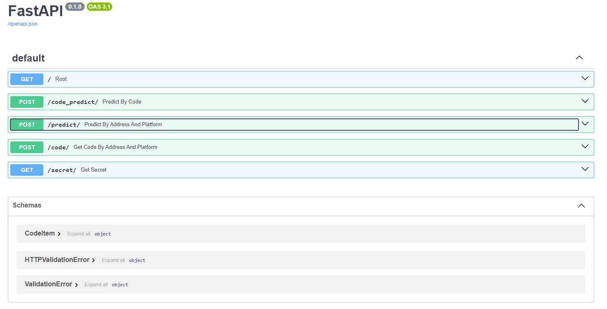
VI. Возможность использования
https://rug-pull-check.onrender.com/docs#/
Рис. 8
Возможность доступа к нашей модели

